Slide 1
Escuela Normal de educación preescolar Licenciatura en preescolar ciclo: 2020-2021 Curso: Tutoría grupal Docente: Tania Tamara López Lerna Integrantes del equipo: Adamary Sarahi Arizpe Mayra Alejandra Gaona Alondra HUERTA Karen Marisol Martínez Melissa Martínez Sofia Gaona

Slide 2
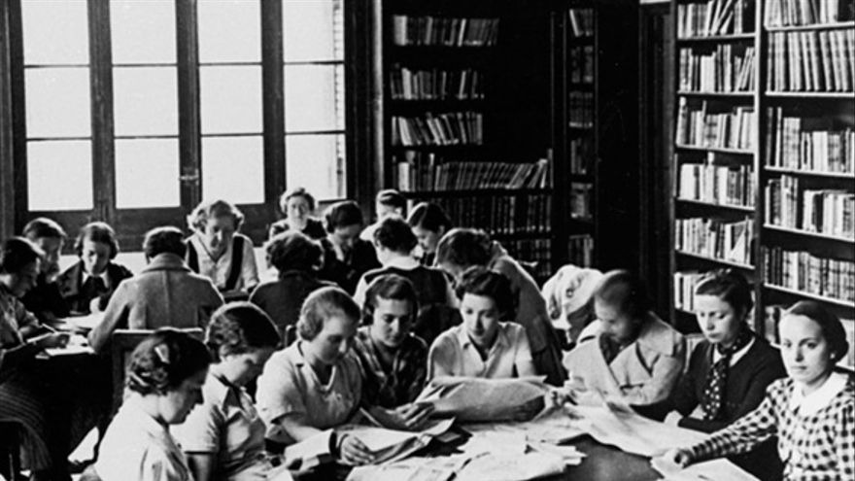
Mujeres de ojos grandes Cuento basado en el primer tercio siglo xx

Slide 3
Mujeres de la actualidad

Slide 4
-En la primera parte que dice que “se enamora como las mujeres inteligentes; como una Idiota” Creemos que es igual que en la actualidad. -Daba temor quererla porque algo había en su inteligencia que sugería siempre un desprecio por el sexo opuesto y sus confusiones, que es algo que también pasa en la actualidad. -Antes la mujeres no tenían tanto derechos y en la actualidad todas juntas estamos luchando por tener mas. -Antes las mujeres eran valoradas solo para trabajar en casa y atender a su esposo e hijos y en la actualidad ya somos valoradas mejor y podemos trabajar fuera de casa en otra profesión. -Antes para salir a pasear era algo muy complicado y en la actualidad ya tenemos mas libertad para hacerlo y sin chaperón.
Mujeres Primer tercio del siglo xx
Vs
Mujeres en la actualidad

